Slide 1
Za pokretanje projekcije
klikni na sličicu platna na dnu ekrana.

Slide 2
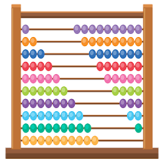
MATEMATIKA
Množenje - ponavljanje

Slide 3
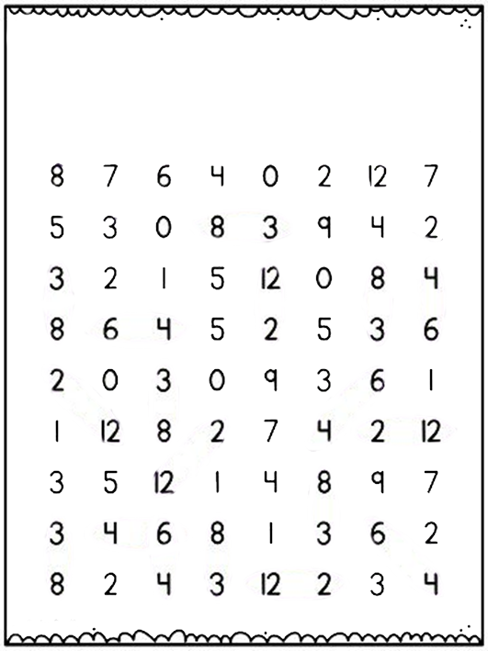
1.
U ovoj brojevnoj osmosmjerci pronađi
faktore (nalaze se jedan kraj drugoga u svim
smjerovima) i zaokruži ili ispiši one čiji je umnožak 24. Npr.
8
·
3
=
24
Brojevna osmosmjerka!
Zar i to postoji?!

Slide 4
Kako brzo izračunati broj pločica
uz pomoć množenja? Lako! Pogledaj!
2.
Izračunaj množenjem broj pločica na crtežima!
2
+
2
+
2
+
2
+
2
=
5
·
2
=
10
2
5
·
2
=
10
5
3
·
=
5

Slide 5
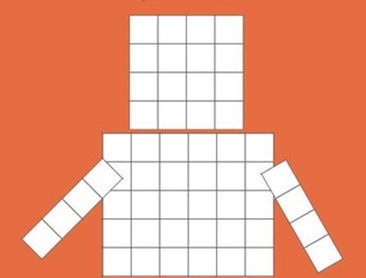
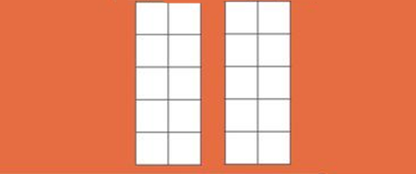
3.
Izračunaj od koliko su pločica sastavljeni
robotovi dijelovi tijela.
GLAVA
TRUP
RUKE
NOGE
·
4
=
6
·
=
2
·
=
·
5
=

Slide 6
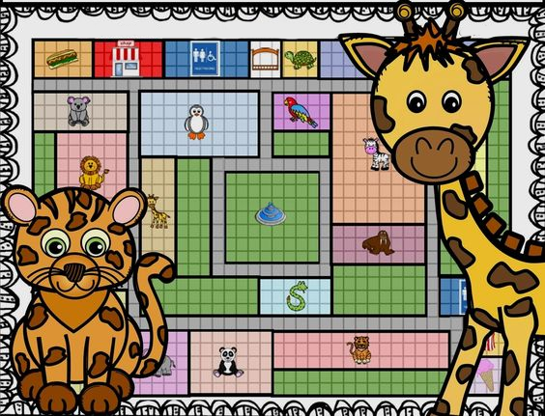
4. Na kavezima u Zoo-u
također postoje otvori
nalik pločicama.
Izračunaj koliko otvora ima
na kavezima ovih životinja.
KOALA
PINGVIN
PAPAGAJ
ZEBRA
MORŽ
ZMIJA
PANDA
TIGAR

Slide 7
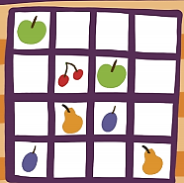
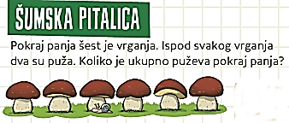
5.
7.
Tablicu popuni crtežima voća tako da se u
svakom retku, stupcu i odjeljku svaki crtež
pojavi samo jedanput.
8.
6.
9.
Za kraj malo zabave!

